Slide 1
大动脉炎分型及CT诊断
罗 松
南京军区南京总医院医学影像科

Slide 2
概念及流行病学
病理学改变
临床表现
临床诊断及分型
CTA表现
鉴别诊断
治疗

Slide 3
概念
大动脉炎是一种非特异性炎性动脉疾病，以节段性侵犯主动脉及其主要分支和肺动脉为特征
1908年日本人Mikito Takayasu报道了第一例
日本、中国、印度等青年女性常见的疾病，但近年来美国、欧洲、非洲等国家的发生率也日渐增多

Slide 4
流行病学
多为女性患者(71%～100%)，起病和确诊的平均年龄<40岁，患病率1/20万人，有上升趋势
病因目前仍不清楚
与螺旋体、结核杆菌、链球菌等感染有关，以及一些免疫性疾病相关

Slide 5
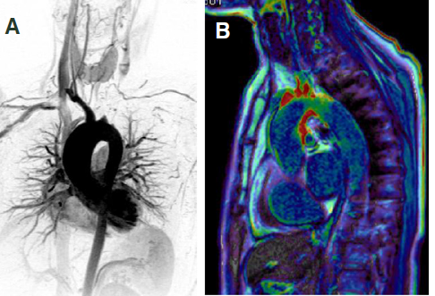
病理学改变
以大中动脉动脉壁中膜损害为主的非特异性全层动脉炎。中膜以弹力纤维和平滑肌细胞损害为主，继发内膜和外膜广泛性纤维增厚

Slide 6
病理学改变
早期
中膜基质粘液性变，胶原纤维肿胀、变性及纤维素性坏死；弹力纤维和平滑肌细胞变性、肿胀和坏死
晚期
全层弥漫性或不规则增厚和纤维化

Slide 7
临床表现
发病大多较缓慢，偶有自行缓解者。受累血管部位、程度和范围不同，症状轻重不一
全身症状
在发病早期少数大动脉炎患者有全身不适、发热、出汗、肌痛、严重胸痛或颈部疼痛、关节炎和结节红斑等症状

Slide 8
临床表现
局部症状和体征
头臂干或锁骨下动脉：无脉症, 上肢无力、发凉, 脉搏微弱,血压低
颈动脉和椎动脉：眩晕、视力减退甚至晕厥及脑卒中, 颈动脉搏动减弱或消失; 视网膜萎缩、色素沉着及静脉扩张

Slide 9
临床表现
胸腹主动脉
血管杂音（肩胛骨间或脐周可），下肢动脉搏动及血压减弱或消失
肾动脉
高血压（肾血管性），蛋白尿、肾功能减低
肺动脉
肺动脉高压， 心悸、气短，低氧血症甚至呼吸衰竭

Slide 10
临床诊断

Slide 11
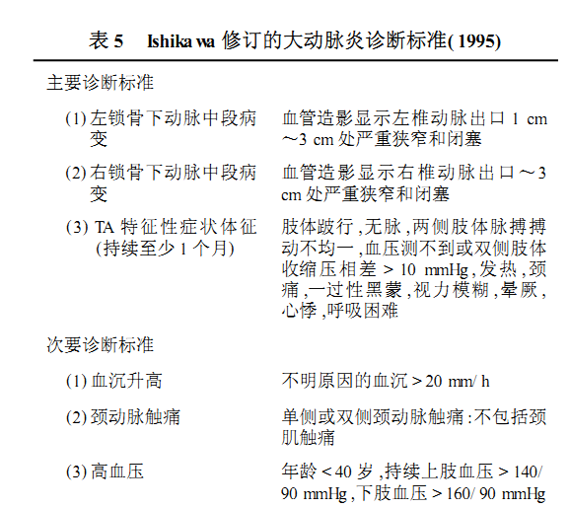
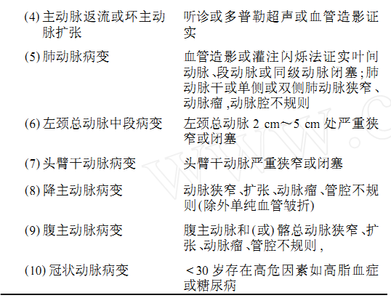
临床诊断

Slide 12
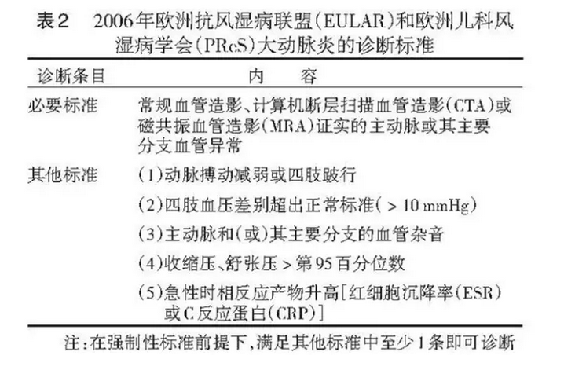
临床诊断

Slide 13
临床诊断
实验室检查
血沉增快，C-反应蛋白增高、正细胞性色素性贫血等，血沉是最常用于判断疾病活动性的指标，但缺乏特异性，1/3活动期患者血沉正常
血清抗主动脉抗体（阳性率达90%以上），尚未广泛应用于临床

Slide 14
临床诊断
对大多数患者而言，早期症状缺乏特异性，影像表现也不典型，诊断较为困难
中晚期患者所累血管管壁及管腔会有明显的改变，临床表现结合影像学表现能使诊断较为明确

Slide 15
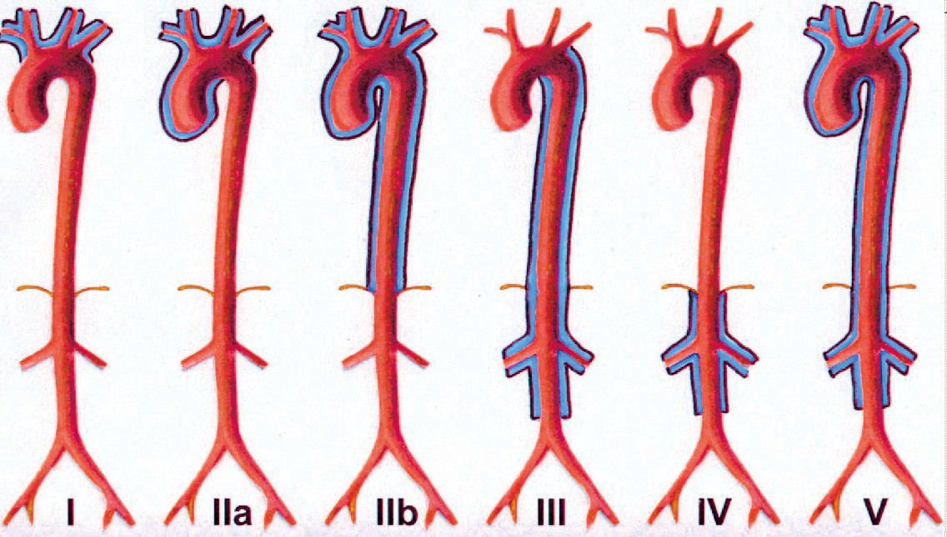
分型

Slide 16
分型
Ⅰ型
累及主动脉弓及弓上分支
Ⅱ型
Ⅱa：累及升主动脉、主动脉弓及其分
Ⅱb：累及升主动脉、主动脉弓及其分支，胸降主动脉

Slide 17
分型
Ⅲ型
累及胸降主动脉、腹主动脉和或肾动脉
Ⅳ型
仅仅累及腹主动脉或肾动脉
V 型
Ⅱb型+Ⅳ型，最常见
合并：肺动脉,冠状动脉受累

Slide 18
影像学检查
最常用
CTA
MRA
DSA
PET/CT
超声
成本高
有创

Slide 19
CTA表现
管壁环形增厚，管腔狭窄与闭塞
管壁钙化
管腔扩张及动脉瘤
侧枝循环
其他表现
累及肺动脉、冠状动脉、脑动脉

Slide 20
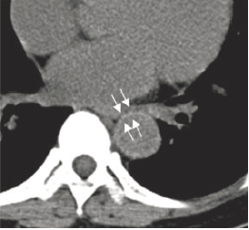
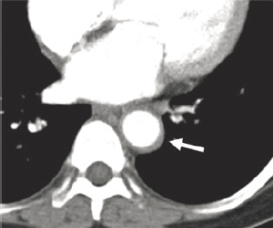
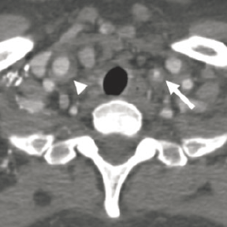
CTA表现
最常见
环形均匀增厚，管腔狭窄
狭窄范围较广，呈节段

Slide 21
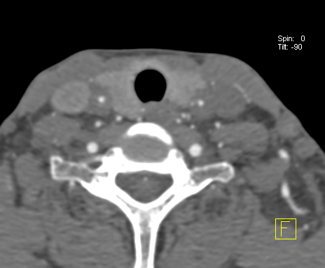
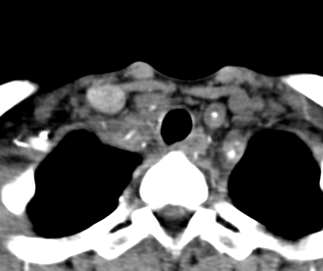
患者，女，34岁，反复头晕
眼花、上肢无力1月

Slide 24
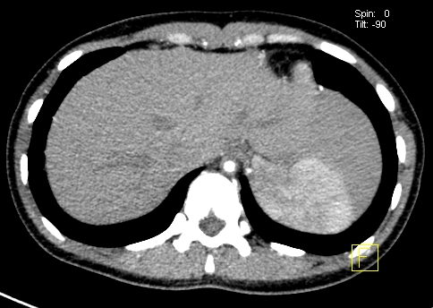
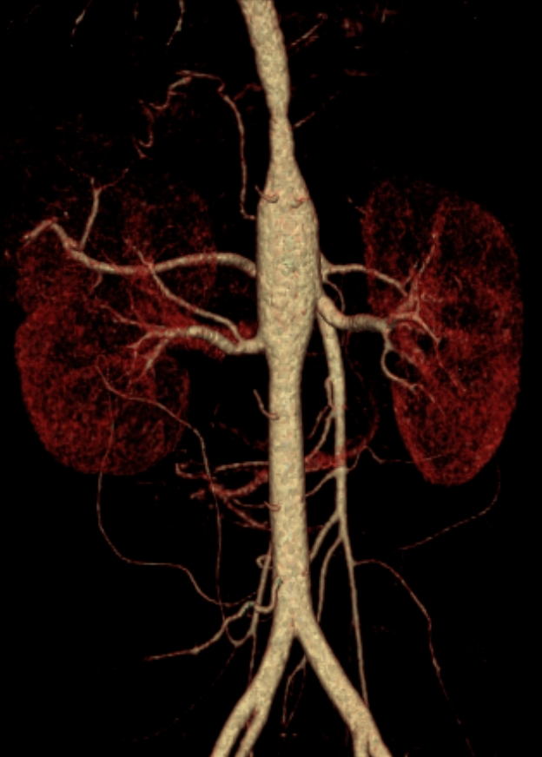
腹主动脉受累

Slide 25
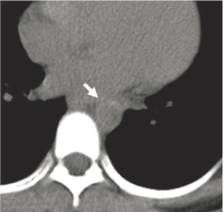
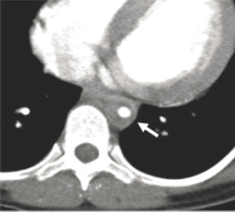
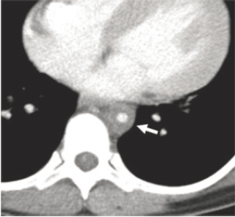
腹主动脉受累

Slide 26
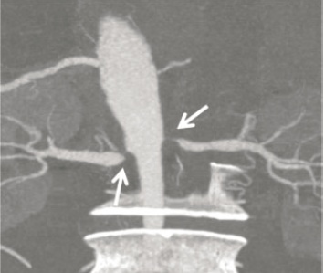
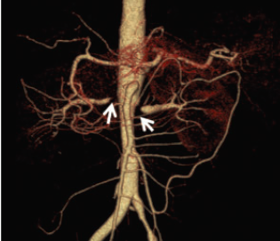
肾动脉受累

Slide 27
CTA表现
管壁环形增厚，管腔狭窄与闭塞
管壁钙化
管腔扩张及动脉瘤
侧枝循环
其他表现
累及肺动脉、冠状动脉、脑动脉

Slide 28
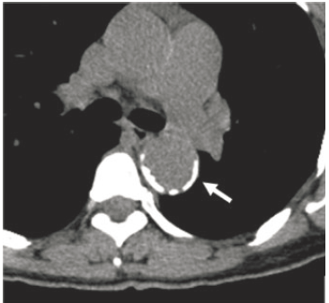
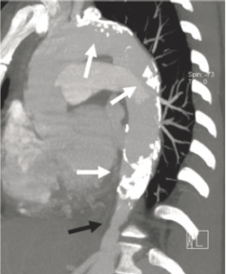
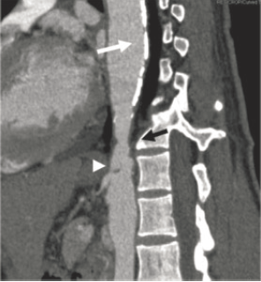
CTA表现
此病晚期管壁可出现钙化，应与主动脉粥样硬化鉴别

Slide 29
CTA表现
管壁环形增厚，管腔狭窄与闭塞
管壁钙化
管腔扩张及动脉瘤
侧枝循环
其他表现
累及肺动脉、冠状动脉、脑动脉

Slide 30
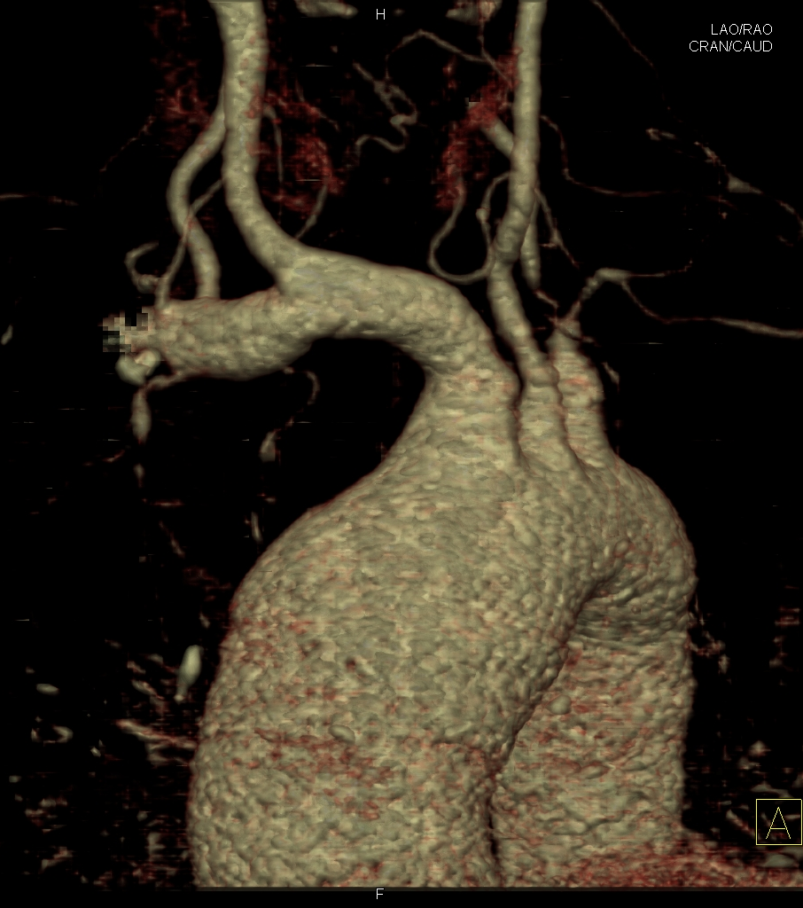
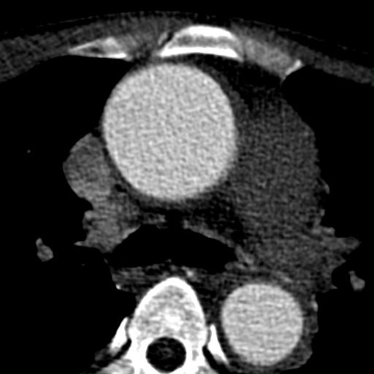
CTA表现
少见征象，阻塞性病变后轻度扩张和局部的小囊状膨凸，少数可见病变血管明显扩张、动脉瘤表现，有时呈串珠样表现

Slide 31
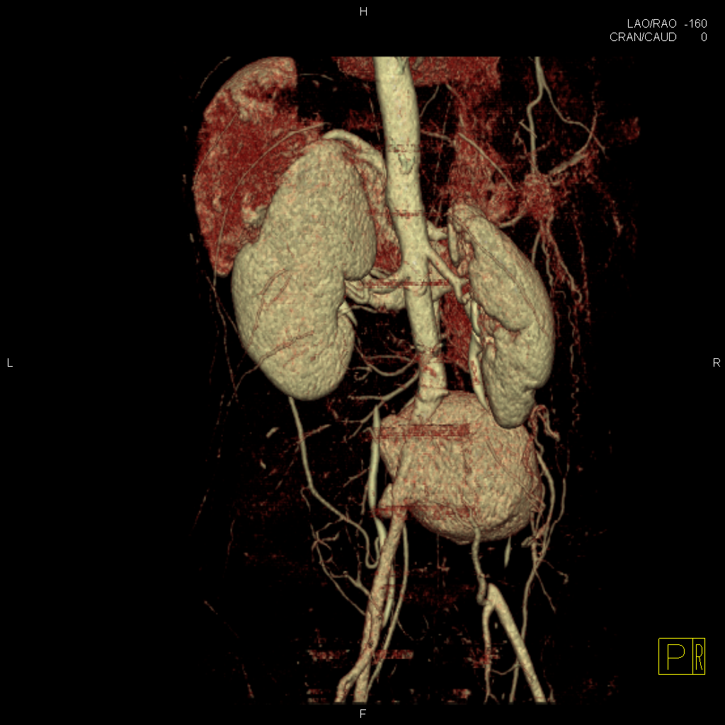
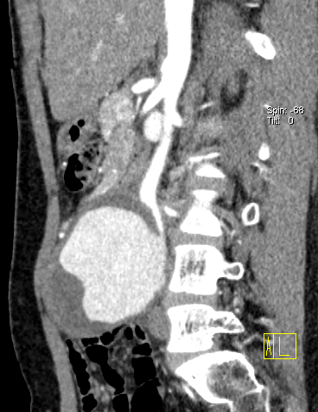

Slide 32
CTA表现
管壁环形增厚，管腔狭窄与闭塞
管壁钙化
管腔扩张及动脉瘤
侧枝循环
其他表现
累及肺动脉、冠状动脉、脑动脉

Slide 33
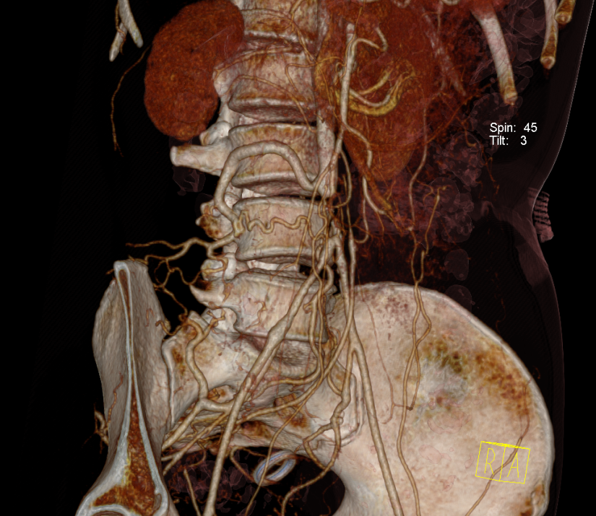
CTA表现
局部管腔闭塞，侧枝循环逐渐形成，观察侧枝循环的形成情况，对于治疗方案的选择非常重要

Slide 35
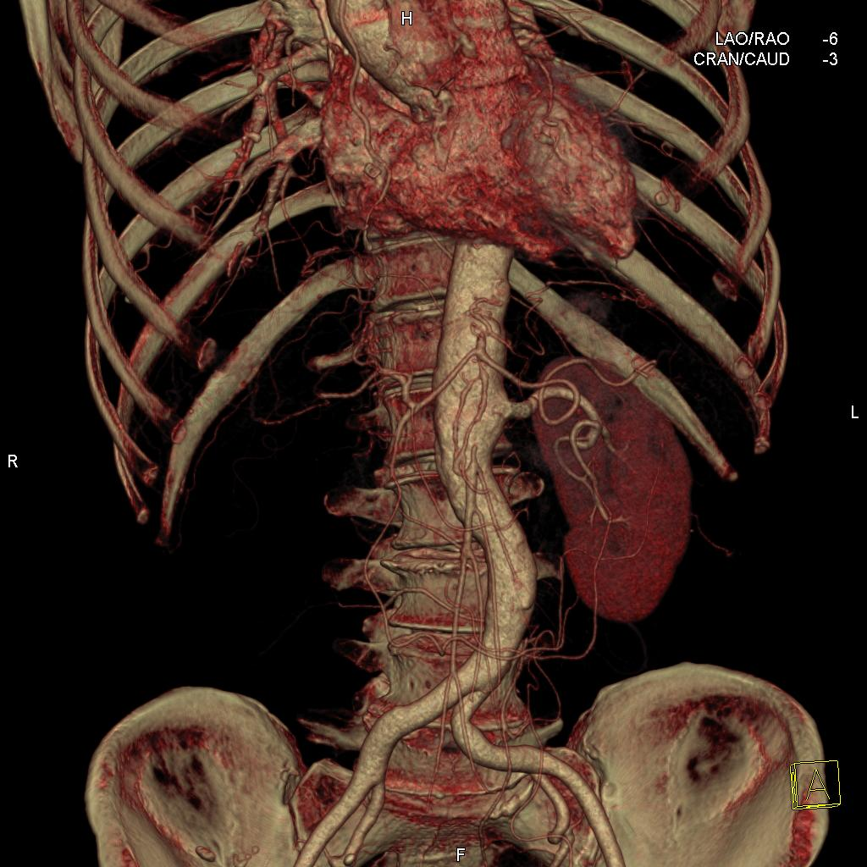

Slide 36
CTA表现
管壁环形增厚，管腔狭窄与闭塞
管壁钙化
管腔扩张及动脉瘤
侧枝循环
其他表现
累及肺动脉、冠状动脉、脑动脉

Slide 37
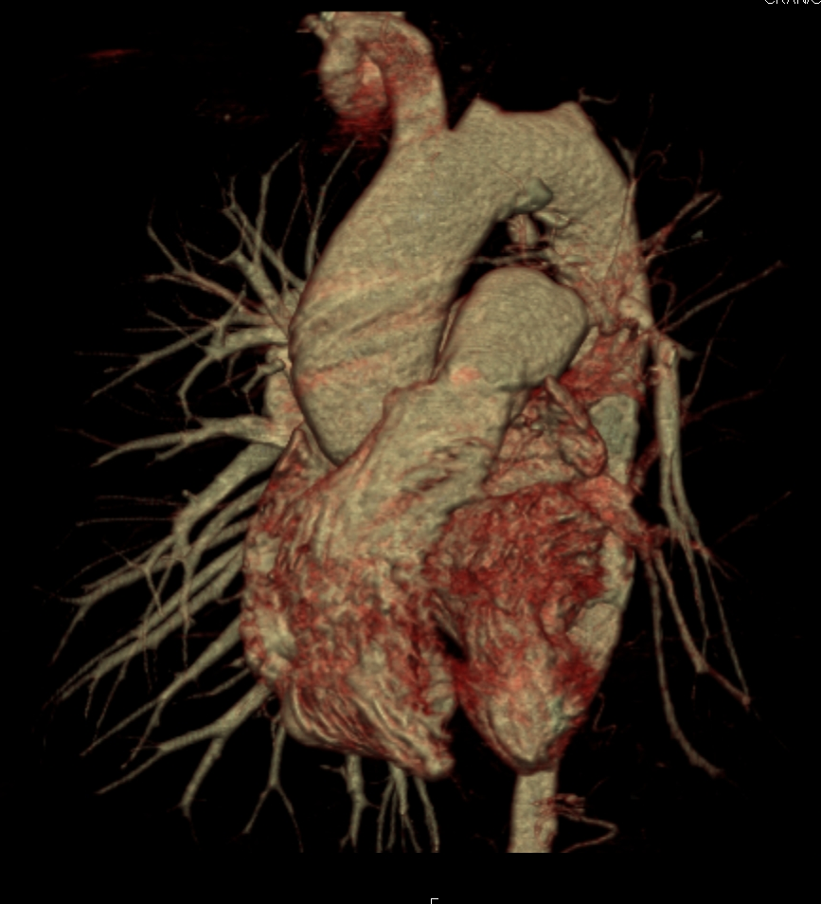
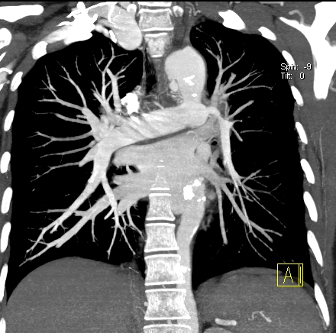
CTA表现
累及肺动脉

Slide 38
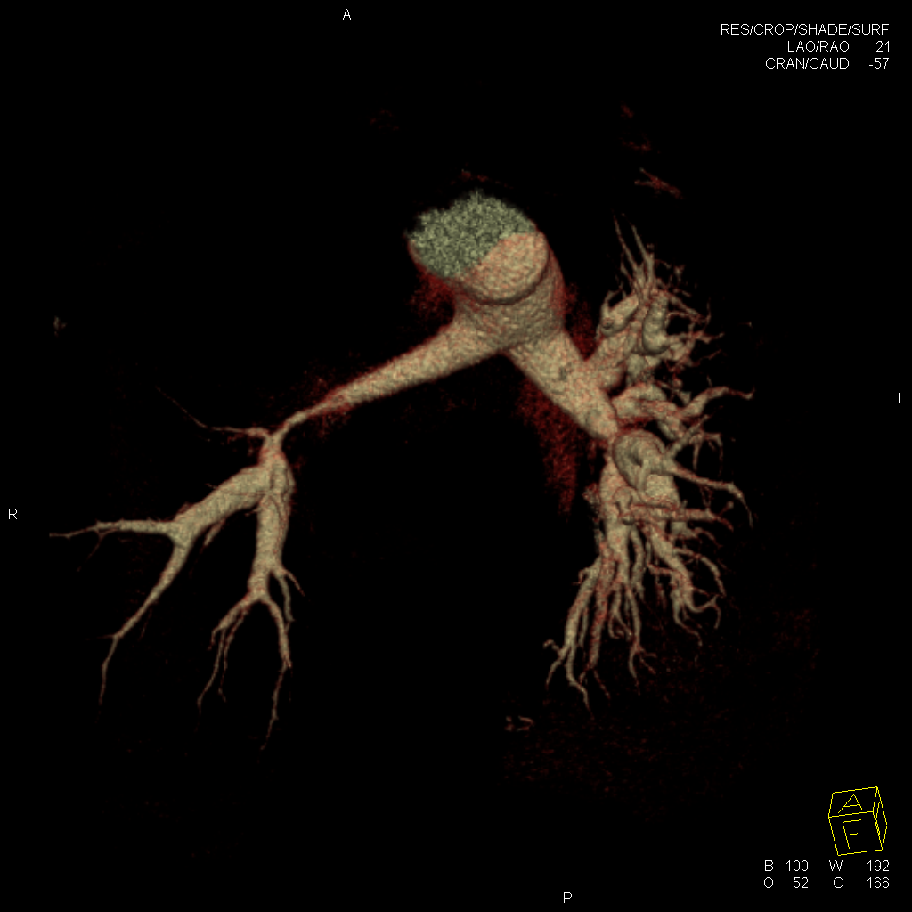
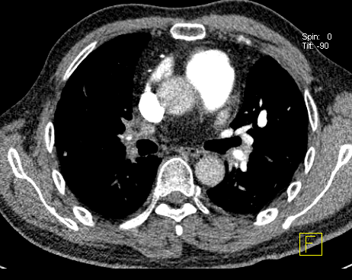
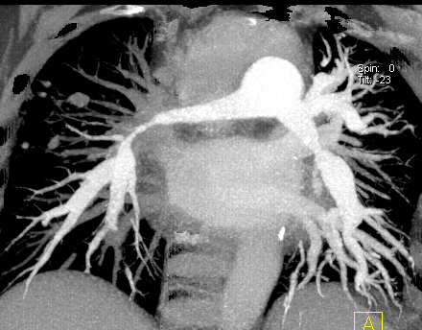
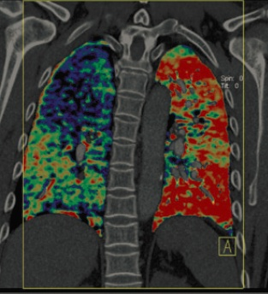
肺动脉受累

Slide 39
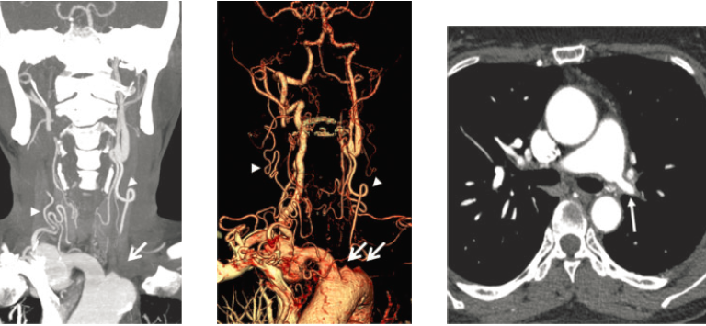
肺动脉受累

Slide 40
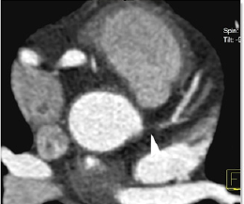
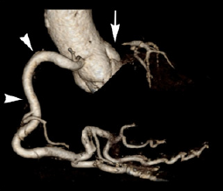
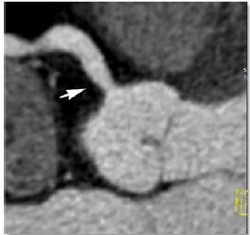
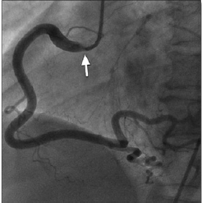
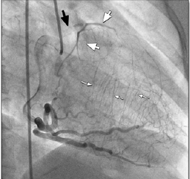
CTA表现
累及冠状动脉

Slide 41
CTA表现
累及冠状动脉

Slide 42
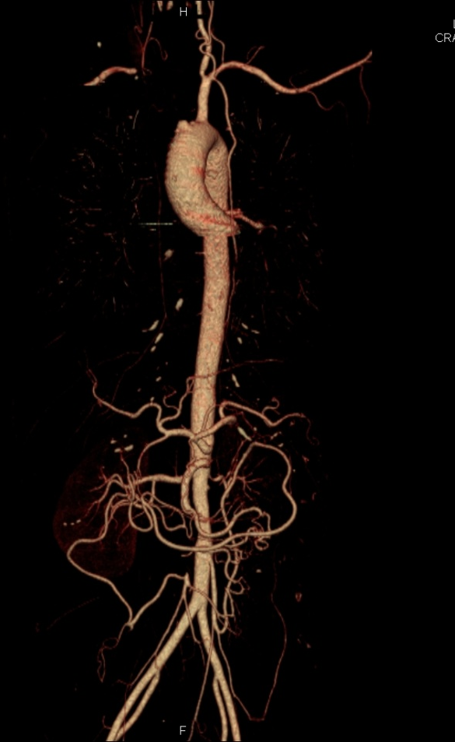
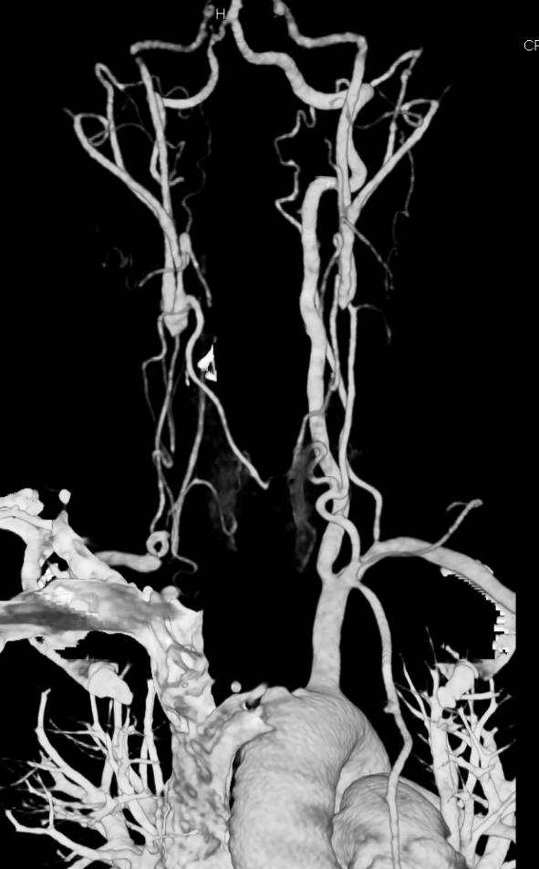
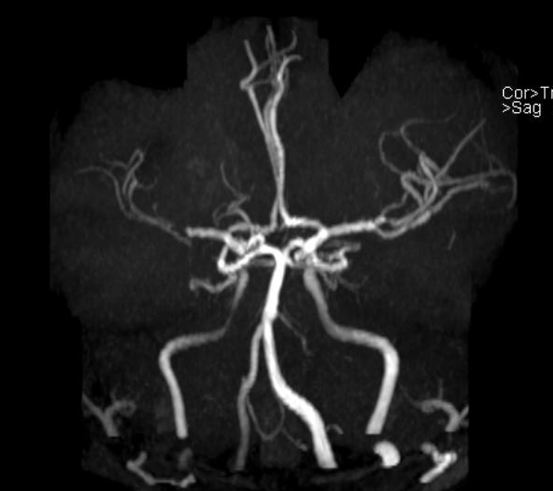
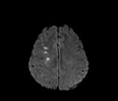
累及脑动脉
急性脑梗塞

Slide 43
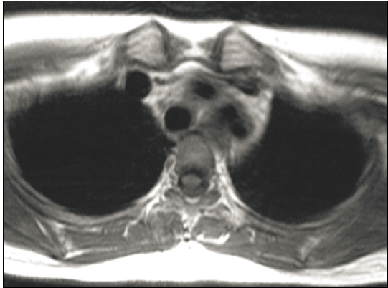
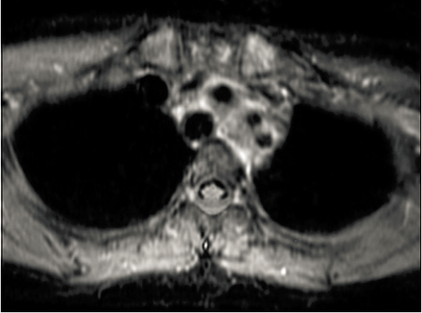
其他影像学检查
MRA
主动脉弓分支管壁均匀增厚，增强强化
Notes:
在T2显像中可发现血管壁水肿，在增强造影中可发现增加的管壁血流。

Slide 44
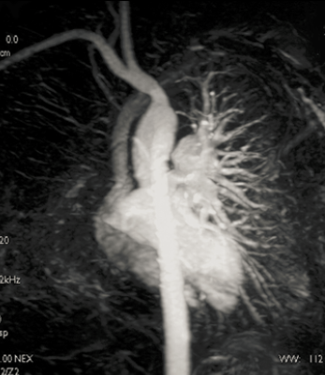
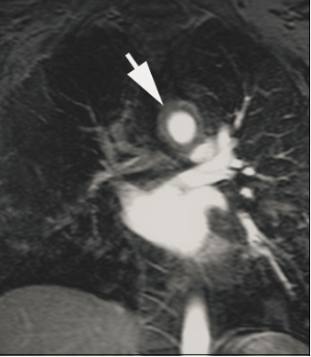
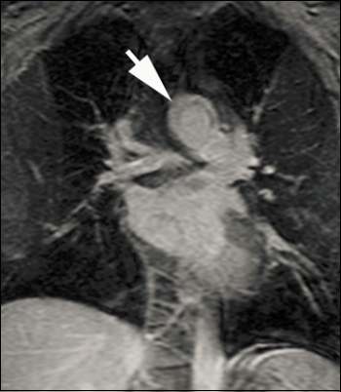
其他影像学检查
MRA
主动脉弓管壁增厚并延迟强化

Slide 45
延迟强化

Slide 46
其他影像学检查
超声
右侧颈总动脉
激素治疗三个月后

Slide 47
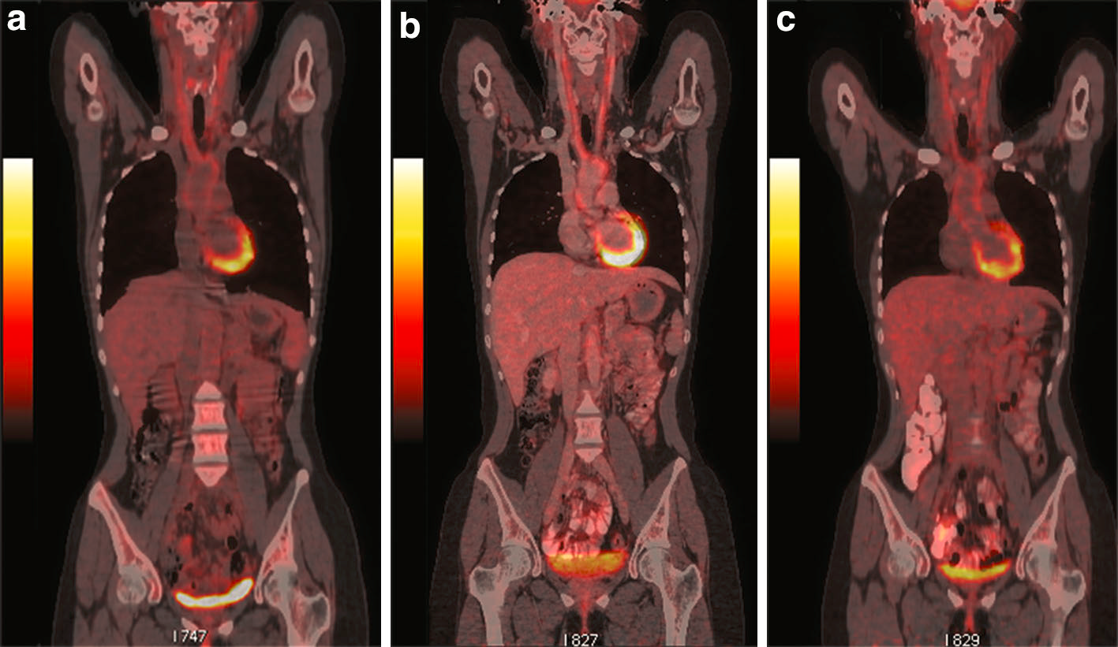
其他影像学检查
PET/CT
初次诊断
1年后复发
3年后
Notes:
相比之下，同时期的血管造影就不能显示上述结果。近期有观点肯定了正电子发射型计算机断层显像（PET）技术在TA早期诊断中的作用，特别是对那些没有特异症状患者。因为PET相较于MRI可显示更多被炎症影响的血管区域。但是PET改变结果并非只针对血管炎，而且并不能显示血管壁结构改变

Slide 48
PET/CT

Slide 49
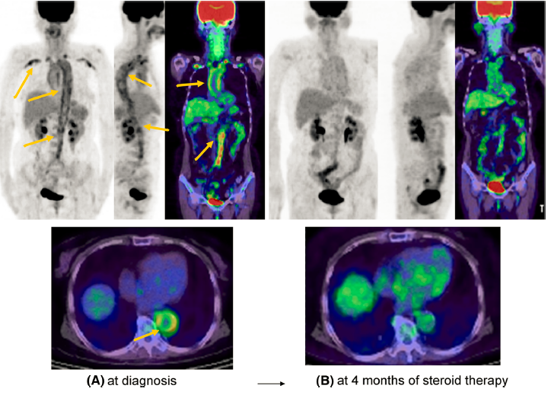
PET/CT

Slide 50
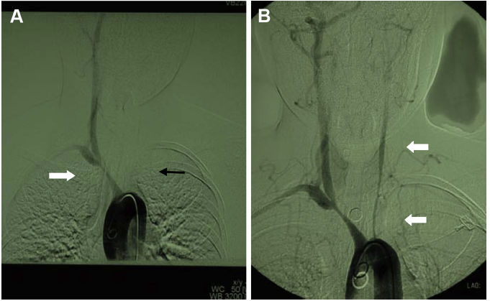
其他影像学检查
DSA
头臂干，左侧颈总动脉，左侧锁骨下动脉狭窄

Slide 51
其他影像学检查
DSA

Slide 52
鉴别诊断
动脉粥样硬化
主动脉壁间血肿
主动脉缩窄及离断
血栓性闭塞性脉管炎
结节性动脉炎
肾动脉纤维肌性发育不良
慢性肺动脉血栓

Slide 53
鉴别诊断
动脉粥样硬化
50岁以上，管壁不规则增厚，局部可伴溃疡及钙化，年龄较大的大动脉炎患者可伴发动脉粥样硬化

Slide 54
鉴别诊断
主动脉壁间血肿
新月形增厚，平扫密度较高，慢性血肿可为低密度

Slide 55
鉴别诊断
主动脉缩窄
先天性，多见于男性，胸主动脉峡部狭窄，全身无炎症活动改变
Notes:
先天性主动脉缩窄：本病多见于男性，无炎症活动表现，胸主动脉造影可见特定部位缩窄，婴儿型位于主动脉峡部，成人型位于动脉导管相接处形成局限性缩窄。

Slide 56
鉴别诊断
主动脉离断

Slide 57
鉴别诊断
血栓性闭塞性脉管炎
吸烟史，年轻男性，周围慢性血管闭塞性炎症
Notes:
血栓闭塞性脉管炎：本病好发于年轻男性，多有吸烟史，病变主要累及肢体远端的中、小动脉和静脉，表现为动脉供血不足或浅表性脉管炎症状，如患肢发凉、麻木、疼痛，间歇性跛行，脉搏减产或消失等，重者可发生溃疡和干性坏疽。

Slide 58
鉴别诊断
结节性动脉炎
多发生于内脏中小动脉，表现为多发瘤样扩张呈串珠样
Notes:
结节性多动脉炎：本病主要累及中、小动脉，尤其是内脏小动脉，引起皮肤、关节、周围神经、胃肠道、肾脏等病变。与大动脉炎侵犯的血管部位不同。

Slide 59
鉴别诊断
肾动脉纤维肌性发育不良
不明原因的节段性、非动脉粥样硬化性、非炎症性血管疾病
肾动脉中远段，串珠样肾动脉狭窄
Notes:
肾动脉纤维肌性结构不良：本病好发于年轻女性，肾动脉主干及其分支，可呈串珠样改变，主动脉很少受累。

Slide 60
鉴别诊断
慢性肺动脉血栓
一般呈附壁改变，而大动脉炎一般呈环形管壁增厚

Slide 61
治疗
内科保守治疗
大剂量激素治疗
免疫抑制剂
抗血小板抑制剂
对症治疗

Slide 62
治疗
外科治疗
介入支架置入
外科旁路移植手术
处于活动期患者不宜外科手术治疗

Slide 63
随访
介入支架置入术后
左侧颈总动脉
腹主动脉
左肾动脉

Slide 64
随访
血管旁路置换术前术后：降主动脉
旁路血管
原血管
术前
术后两年

Slide 65
总结
年轻女性（一般40岁以下），有大血管明显管壁较均匀环形增厚，管腔狭窄
肺动脉、冠状动脉病变容易忽略
观察侧枝循环形成情况，支架术后观察支架内是否血栓形成
CPR、VR、MIP多种后处理方式结合，重点横断面薄层观察
临床怀疑大动脉炎患者建议进行颈动脉+全主动脉扫描，可以考虑大螺距模式

Slide 66
谢谢！

